Slide 1
§.基础知识题 - 关系运算、逻辑运算与选择结构
要求：
1、完成本文档中所有的题目并写出分析、运行结果
2、无特殊说明，均使用VS2022编译即可
3、直接在本文件上作答，写出答案/截图（不允许手写、手写拍照截图）即可；填写答案时，为适应所填内容或贴图，
允许调整页面的字体大小、颜色、文本框的位置等
★ 贴图要有效部分即可，不需要全部内容
★ 在保证一页一题的前提下，具体页面布局可以自行发挥，简单易读即可
★ 不允许手写在纸上，再拍照贴图
★ 允许在各种软件工具上完成（不含手写），再截图贴图
★ 如果某题要求VS+Dev的，则如果两个编译器运行结果一致，贴VS的一张图即可，如果不一致，则两个图都要贴
4、转换为pdf后提交
5、3月28日前网上提交本次作业（在“文档作业”中提交）

Slide 2


§.基础知识题 -关系运算、逻辑运算与选择结构
贴图要求：只需要截取输出窗口中的有效部分即可，如果全部截取/截取过大，则视为无效贴图
例：无效贴图 例：有效贴图

Slide 3


§.基础知识题 - 关系运算、逻辑运算与选择结构
附：用WPS等其他第三方软件打开PPT，将代码复制到VS2022中后，如果出现类似下面的编译报错，则观察源程序编辑窗
的右下角是否为CR，如果是，
单击CR，在弹出中选择CRLF，
再次CTRL+F5运行即可

Slide 4
§.基础知识题 - 关系运算、逻辑运算与选择结构
特别提示：
★ 本次作业的答案，除特别提示外，上课全讲过，课件上都有!!!
★ 作业本质就是对上课内容及课件的review(因为读懂程序的逻辑很重要)
★ 对上课接受程度较好的同学，可能有点重复/多余，但还得做

Slide 5
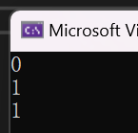

§.基础知识题 - 关系运算、逻辑运算与选择结构
1、关系运算符的求值顺序
A.观察下列程序的运行结果，回答问题并将程序的运行结果截图贴上(如果有错则贴错误信息截图)
#include <iostream>
using namespace std;
int main()
{
int a=1, b=2, c=3, d;
d = a > b > c;
cout << d << endl;
d = a < b < c;
cout << d << endl;
d = b > a < c;
cout << d << endl;
return 0;
}
1、贴运行结果
2、VS下为什么会有三个warning？说说你的理解
答：> 是一个右结合的运算符。表达式 a > b > c 被编译器理解为为 (a > b) > c。首先计算 a > b，这将返回一个布尔值，这个值为0/1，然后这个布尔值与 c 进行比较，虽然语法没错但是逻辑没有意义，所以会有warning，下面两个同理。

Slide 6
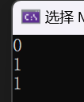

§.基础知识题 - 关系运算、逻辑运算与选择结构
1、关系运算符的求值顺序
B.观察下列程序的运行结果，回答问题并将程序的运行结果截图贴上(如果有错则贴错误信息截图)
#include <iostream>
using namespace std;
int main()
{
int a=3, b=2, c=1, d;
d = a > b > c;
cout << d << endl;
d = a < b < c;
cout << d << endl;
d = b > a < c;
cout << d << endl;
return 0;
}
1、贴运行结果
2、a>b>c这个式子，按人的常规理解(3>2且2>1)是正确的，为什么结果是0 ？
a<b<c这个式子，按人的常规理解(3<2且2<1)是错误的，为什么结果是1 ？
b>a<c这个式子，按人的常规理解(2>3且3<1)是错误的，为什么结果是1 ？
(文字简单说明即可)
答：连续使用比较运算符时，编译器会先比较前两个数据，然后返回一个布尔值（0/1），这个布尔值再与后面的数据比较。第一个d = a > b > c，先比较a > b，返回值为1,再比较1 > c，所以返回值为0。后面同理。

Slide 7
§.基础知识题 - 关系运算、逻辑运算与选择结构
此页不要删除，也没有意义，仅仅为了分隔题目

Slide 8
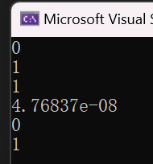
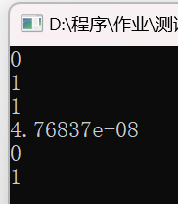
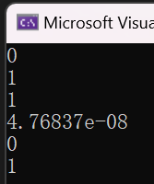
§.基础知识题 - 关系运算、逻辑运算与选择结构
2、关系运算符与实数
A.观察下列程序的运行结果，回答问题并将程序的运行结果截图贴上(如果有错则贴错误信息截图)
#include <iostream>
#include <cmath>
using namespace std;
int main()
{
float f1 = 100.25;
cout << (f1 - 100.25) << endl;
cout << (f1 == 100.25) << endl;
cout << (fabs(f1-100.25) < 1e-6) << endl;
float f2 = 1.2;
cout << (f2 - 1.2) << endl;
cout << (f2 == 1.2) << endl;
cout << (fabs(f2-1.2) < 1e-6) << endl;
return 0;
}
1、贴VS+Dev下的运行结果
2、删除第2行的#include<cmath>后，再次贴VS+Dev的
运行结果
3、由本例得出的结论，实数进行相等比较时的通用方法
是 _两数相减后的绝对值小于某一规定数值时即可判定两个实数相等。________

Slide 9
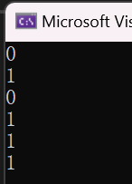

§.基础知识题 - 关系运算、逻辑运算与选择结构
2、关系运算符与实数
B.观察下列程序的运行结果，回答问题并将程序的运行结果截图贴上(如果有错则贴错误信息截图)
#include <iostream>
#include <cmath> //VS可不加
using namespace std;
int main()
{
double d1=123.456789012345678;
double d2=123.456789123456789;
cout << (d1==d2) << endl;
cout << (fabs(d1-d2)<1e-6) << endl;
cout << (fabs(d1-d2)<1e-7) << endl;
float f1=123.456789012345678;
float f2=123.456789123456789;
cout << (f1==f2) << endl;
cout << (fabs(f1-f2)<1e-6) << endl;
cout << (fabs(f1-f2)<1e-7) << endl;
return 0;
} //VS有两个warning
1、贴运行结果
2、观察fabs(**)<1e-6 和 fabs(**)<1e-7在float和double下
的表现，哪个相同？哪个不同？为什么？
答：fabs(**)<1e-6时float和double表现相同，都输出1；fabs(**)<1e-7时float和double表现不同，float型输出1，double型输出0。
因为float型能表示的有效位数为6-7位，能区分1e-6的精度，但不一定能区分开1e-7的精度。而double型能表示的有效位数为15-16位，足以区分1e-6和1e-7的精度。

Slide 10
§.基础知识题 - 关系运算、逻辑运算与选择结构
此页不要删除，也没有意义，仅仅为了分隔题目

Slide 11
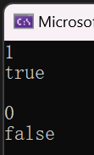
§.基础知识题 - 关系运算、逻辑运算与选择结构
3、逻辑常量与逻辑变量
A.观察下列程序的运行结果，回答问题并将程序的运行结果截图贴上(如果有错则贴错误信息截图)
#include <iostream>
using namespace std;
int main()
{
cout << true << endl;
cout << "true" << endl;
cout << endl;
cout << false << endl;
cout << "false" << endl;
return 0;
}
1、贴运行结果
2、解释 true 和 "true" 的区别（false和"false"）
答：true是布尔型，代表逻辑真值；"true"是一个字符串常量。
false是布尔型，代表逻辑假值；"false"是一个字符串常量。
3、进阶思考：目前直接输出逻辑常量true和false，在屏幕上
输出的输出是1/0，如果想输出为true/false，应该怎么做？
注意：1、不允许用分支语句/条件运算符
2、提示：去网上查一个前导格式控制符(课件无)
答：要加上前导格式控制符boolalpha。（对其后布尔值有效）
使用方法：cout << boolalpha;
cout << true << endl;
或者cout << boolalpha << false << endl;

Slide 12
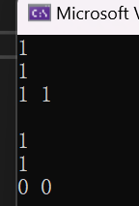
§.基础知识题 - 关系运算、逻辑运算与选择结构
3、逻辑常量与逻辑变量
B.观察下列程序的运行结果，回答问题并将程序的运行结果截图贴上(如果有错则贴错误信息截图)
#include <iostream>
using namespace std;
int main()
{
bool k1 = true;
cout << sizeof(true) << endl;
cout << sizeof(k1) << endl;
cout << k1 << ' ' << int(k1) << endl;
cout << endl;
bool k2 = false;
cout << sizeof(false) << endl;
cout << sizeof(k2) << endl;
cout << k2 << ' ' << int(k2) << endl;
return 0;
}
1、贴运行结果
2、bool型常量/变量在内存中占用__1__字节，值是__0或1___
总结bool型常量/变量在输出时的规则
（限制：在无3.A的前导格式控制符的前提下）
答：bool型常量/变量逻辑值为true时输出为1，逻辑值为false时输出为0。

Slide 13





§.基础知识题 - 关系运算、逻辑运算与选择结构
3、逻辑常量与逻辑变量
C.观察下列程序的运行结果，回答问题并将程序的运行结果截图贴上(如果有错则贴错误信息截图)
#include <iostream>
using namespace std;
int main()
{
bool k;
cin >> k;
cout << k << ' ' << int(k) << endl;
return 0;
}
1、输入0，输出是：
2、输入1，输出是：
3、输入123，输出是：
4、输入true，输出是：
5、输入false，输出是：
总结bool型变量在输入时的规则：在输入值为非0的整型时，逻辑值为true，输出值为1；在输入值为0整型或者非整型数据时，逻辑值为false，输出值为0。

Slide 14


§.基础知识题 - 关系运算、逻辑运算与选择结构
3、逻辑常量与逻辑变量
D.观察下列程序的运行结果，回答问题并将程序的运行结果截图贴上(如果有错则贴错误信息截图)
#include <iostream>
using namespace std;
int main()
{
bool k;
k='A';
cout << k << ' ' << (int)k << endl;
k=0;
cout << k << ' ' << (int)k << endl;
k=256;
cout << k << ' ' << (int)k << endl;
char c = 256;
cout << (int)c << endl;
return 0;
}
1、贴运行结果
2、解释VS下warning的意思
不同类型数据之间的赋值可能会导致数据被截断
3、k='A'是1字节赋值给1字节，为什么还有warning？
bool类型虽然占1个字节，但值只有0或1，将非0大于1的1字节整型赋给bool型也会被截断成1。
4、k=256如果按整型的4字节赋给1字节，k应该是多少？
现在实际是多少？为什么？(和c对比)
256的二进制为1 0000 0000，赋给1字节应该是0（c=0），但现在k是1。因为bool型的赋值原则是"非0为真0为假"，只要不等于0，bool型的值均为1。
5、为什么不 cout << c，而是 (int)c ?
字符c是0所代表的ASCII码字符尾0，这个字符是不可见字符，因此要把c转换成它的ASCII码值输出。
6、"非0为真0为假"这句话如何解释？
使用布尔表达式时，任何非0的整数值都被视为逻辑真（true），而0被当作逻辑假（false）。

Slide 15

§.基础知识题 - 关系运算、逻辑运算与选择结构
3、逻辑常量与逻辑变量
E.观察下列程序的运行结果，回答问题并将程序的运行结果截图贴上(如果有错则贴错误信息截图)
#include <iostream>
using namespace std;
int main()
{
bool f=true;
int a=10;
a=a+f;
cout << a << endl;
return 0;
}
1、贴运行结果
2、当bool参与表达式计算时，当做_ 整型，true的值为1，false的值为0____________

Slide 16
§.基础知识题 - 关系运算、逻辑运算与选择结构
此页不要删除，也没有意义，仅仅为了分隔题目

Slide 17
§.基础知识题 - 关系运算、逻辑运算与选择结构
4、逻辑运算符与逻辑运算
A.完成下列两个表格的填写（a/b是两个逻辑值，填写的内容不要用黑色）
a | b | !a | !b | a&&b | a||b
1 | 1 | 0 | 0 | 1 | 1
1 | 0 | 0 | 1 | 0 | 1
0 | 1 | 1 | 0 | 0 | 1
0 | 0 | 1 | 1 | 0 | 0
a | b | !a | !b | a&&b | a||b
非0 | 非0 | 0 | 0 | 1 | 1
非0 | 0 | 0 | 1 | 0 | 1
0 | 非0 | 1 | 0 | 0 | 1
0 | 0 | 1 | 1 | 0 | 0

Slide 18
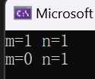
§.基础知识题 - 关系运算、逻辑运算与选择结构
4、逻辑运算符与逻辑运算
B.观察下列程序的运行结果，回答问题并将程序的运行结果截图贴上(如果有错则贴错误信息截图)
#include <iostream>
using namespace std;
int main()
{
int a=1, b=2, c=3, d=4, m=1, n=1;
cout << "m=" << m << " n=" << n << endl;
(m=a>b)&&(n=c>d);
cout << "m=" << m << " n=" << n << endl;
return 0;
}
1、贴运行结果
2、解释(m=a>b)&&(n=c>d)的求值过程（标出步骤顺序）
步骤①：a>b 值为false
步骤②：m=a>b m被赋值为0
m的值为0，在逻辑与&&条件下，整个表达式值确定为0，因此不再进行运算。
3、短路运算的意思是：___当逻辑表达式的结果可以确定时，停止进一步的计算___________________

Slide 19
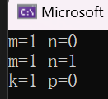
§.基础知识题 - 关系运算、逻辑运算与选择结构
4、逻辑运算符与逻辑运算
C.观察下列程序的运行结果，回答问题并将程序的运行结果截图贴上(如果有错则贴错误信息截图)
#include <iostream>
using namespace std;
int main()
{
bool m, n, k=true, p=false;
m = 5>3 && 2;
n = 8<4 - !0;
cout << "m=" << m << " n=" << n << endl;
n = true;
(m=5>3 && 2) || (n=8<4 - !0);
cout << "m=" << m << " n=" << n << endl;
5>3 && 2 || 8<4 - !0, k;
5>3 && 2 || 8<4 - !0, p;
cout << "k=" << k << " p=" << p << endl;
return 0;
}
有以下逗号表达式，其表达式1是逻辑表达式，表达式2按需构造
5>3 && 2 || 8<4 - !0, ***
1、构造一个测试程序，在不改变该表达式目前求值顺序的情况下
（允许插入新的运算，但目前这几个运算符的顺序不要变），
证明两点：
1、8<4 - !0 存在短路运算
2、*** 不存在短路运算
2、用栈方式画包含短路运算的表达式，则从分析到短路运算符
进栈开始（本例中为||）,忽略__比||优先级高的__运算符。（所有 / 比||优先级高的）
5>3&&2
||
||之后直到，之前的所有表达式忽略

Slide 20
§.基础知识题 - 关系运算、逻辑运算与选择结构
此页不要删除，也没有意义，仅仅为了分隔题目

Slide 21
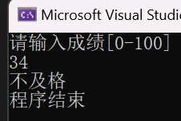
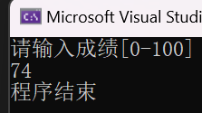
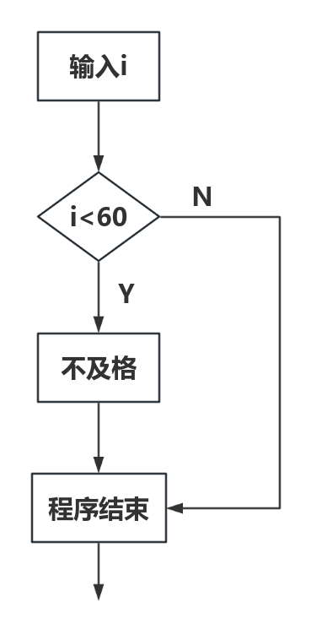
§.基础知识题 - 关系运算、逻辑运算与选择结构
5、if语句 - 基本使用
A.观察下列程序的运行结果，回答问题并将程序的运行结果截图贴上(如果有错则贴错误信息截图)
#include <iostream>
using namespace std;
int main()
{
int i;
cout<<"请输入成绩[0-100]"<<endl;
cin >> i;
if (i<60) {
cout << "不及格" << endl;
}
cout << "程序结束" << endl;
return 0;
}
1、输入34，贴运行结果
2、输入74，贴运行结果
3、画出程序对应的流程框图

Slide 22
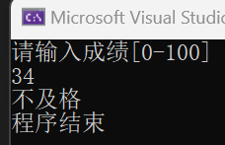

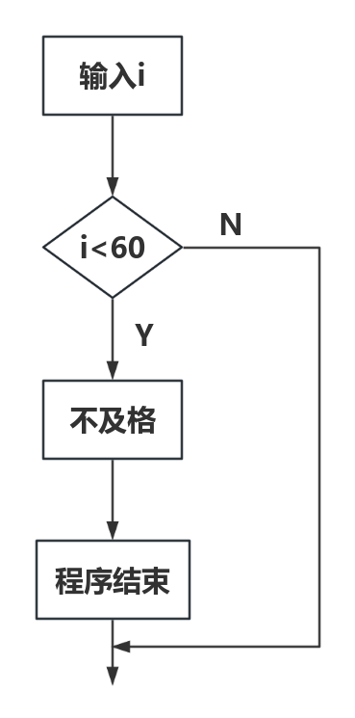
§.基础知识题 - 关系运算、逻辑运算与选择结构
5、if语句 - 基本使用
B.观察下列程序的运行结果，回答问题并将程序的运行结果截图贴上(如果有错则贴错误信息截图)
#include <iostream>
using namespace std;
int main()
{
int i;
cout<<"请输入成绩[0-100]"<<endl;
cin >> i;
if (i<60) {
cout << "不及格" << endl;
cout << "程序结束" << endl; //未缩进
}
return 0;
}
1、输入34，贴运行结果
2、输入74，贴运行结果
3、画出程序对应的流程框图
4、程序标注"未缩进"的行，___应该___（应该/不应该）缩进

Slide 23
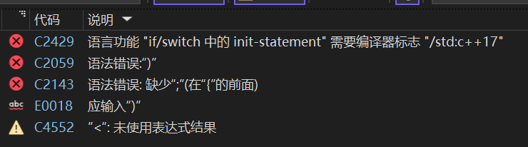
§.基础知识题 - 关系运算、逻辑运算与选择结构
5、if语句 - 基本使用
C.观察下列程序的运行结果，回答问题并将程序的运行结果截图贴上(如果有错则贴错误信息截图)
#include <iostream>
using namespace std;
int main()
{
int i;
cout<<"请输入成绩[0-100]"<<endl;
cin >> i;
if (i<60;) {
cout << "不及格" << endl;
cout << "程序结束" << endl; //未缩进
}
return 0;
}
贴编译错误并给出解释
if语句括号中的表达式不能加分号。分号在这里会导致编译器认为 if 语句已经结束，而实际上它还没有指定要执行的操作。

Slide 24
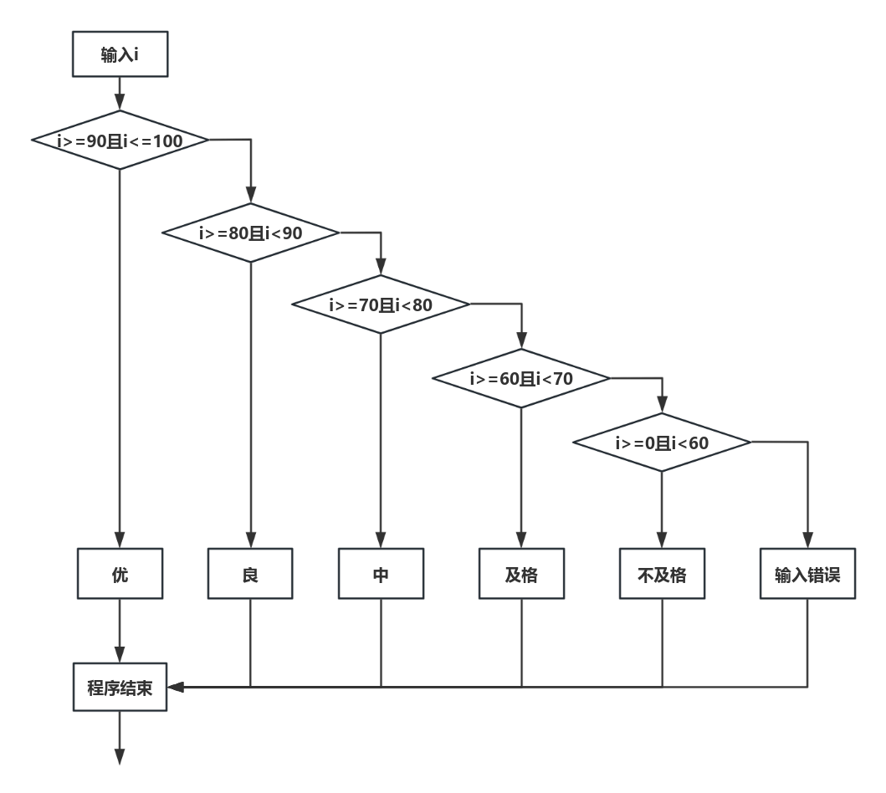
§.基础知识题 - 关系运算、逻辑运算与选择结构
5、if语句 - 基本使用
D.观察下列程序的运行结果，回答问题
#include <iostream>
using namespace std;
int main()
{
int i;
cout << "请输入成绩[0-100]" << endl;
cin >> i;
if (i>=90 && i<=100)
cout << "优" << endl;
else if (i>=80 && i<90)
cout << "良" << endl;
else if (i>=70 && i<80)
cout << "中" << endl;
else if (i>=60 && i<70)
cout << "及格" << endl;
else if (i>=0 && i<60)
cout << "不及格" << endl;
else
cout << "输入错误" << endl;
cout << "程序结束" << endl;
return 0;
}
1、给出程序的流程框图(注意字体的清晰可辨)
2、i<90能否改为i<=89？哪个更好？
可以，因为此时i是int型。i<90更好，在i为浮点型时也适用。
3、i<90能否改为i<=90？运行是否正确？
可以，运行正确，因为i=90时满足i>=90 && i<=100执行上一个语句，不会再判断i<=90。

Slide 25
§.基础知识题 - 关系运算、逻辑运算与选择结构
此页不要删除，也没有意义，仅仅为了分隔题目

Slide 26
§.基础知识题 - 关系运算、逻辑运算与选择结构
6、if语句 - 多重嵌套
A.一个有10行代码的if语句嵌套，回答问题
0：if (表达式) {
1：if (表达式) {
2：}
3：else {
4：}
5：}
6：else {
7：if (表达式) {
8：}
9：}
第0行的"{" 和 第_5_行的"}"配对
第1行的"{" 和 第_2_行的"}"配对
第3行的"{" 和 第_4_行的"}"配对
第6行的"{" 和 第_9_行的"}"配对
第7行的"{" 和 第_8_行的"}"配对
总结：给出大括号配对的基本准则
自上而下，忽略{，以}为准向上匹配未配对的{。

Slide 27
§.基础知识题 - 关系运算、逻辑运算与选择结构
6、if语句 - 多重嵌套
B.一个if语句嵌套如下，回答问题
if (表达式1) {
if (表达式2) {
A;
}
B;
}
1、当表达式1__ 真 __(真/假/任意)，表达式2___真___(真/假/任意)时，
执行语句A
2、当表达式1___真___(真/假/任意)，表达式2__任意__(真/假/任意)时，
执行语句B

Slide 28
§.基础知识题 - 关系运算、逻辑运算与选择结构
6、if语句 - 多重嵌套
C.一个if语句嵌套如下，回答问题
if (表达式1) {
if (表达式2) {
A;
}
else {
B;
}
C;
}
else {
if (表达式3) {
D;
}
E;
}
1、当表达式1___真____(真/假/任意)，表达式2___真____(真/假/任意)时，
执行语句A
2、当表达式1___真____(真/假/任意)，表达式2___假____(真/假/任意)时，
执行语句B
3、当表达式1___真____(真/假/任意)，表达式2___任意____(真/假/任意)时，
执行语句C
4、当表达式1___假____(真/假/任意)，表达式3___真____(真/假/任意)时，
执行语句D
5、当表达式1___假____(真/假/任意)，表达式3___任意____(真/假/任意)时，
执行语句E

Slide 29
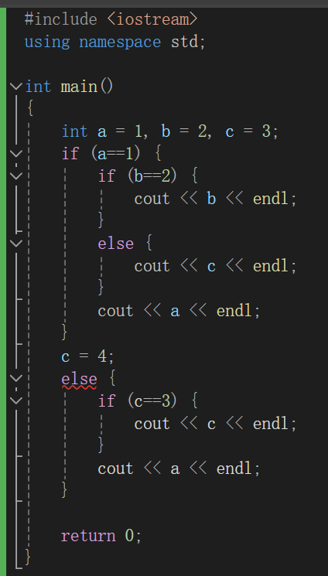
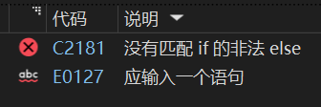
§.基础知识题 - 关系运算、逻辑运算与选择结构
6、if语句 - 多重嵌套
D.一个if语句嵌套如下，回答问题
if (表达式1) {
if (表达式2) {
A;
}
else {
B;
}
C;
}
F;
else {
if (表达式3) {
D;
}
E;
}
在6.C的基础上，在箭头位置插入语句F
1、请构造一个符合此要求的测试程序，并给出该程序的程序及编译错误
截图
2、请说明错误原因
if语句和else语句之间不能插入其他语句，因为else语句必须匹配一个if语句。if语句可以没有else，所以当if后插入其他语句时，程序认为if语句已经结束，下面的else语句没有对应的if语句，报错。

Slide 30
§.基础知识题 - 关系运算、逻辑运算与选择结构
6、if语句 - 多重嵌套
E.一个if语句嵌套如下，回答问题
if (表达式1) {
if (表达式2) {
A;
}
B;
}
else {
C;
}
左侧代码按缩进格式排版
if (表达式1) {
if (表达式2) {
  A;
  }
B;
}
else {
C;
}
1、当表达式1_ 真 _(真/假/任意)，表达式2_ 真 _(真/假/任意)时，
执行语句A
2、当表达式1__真__(真/假/任意)，表达式2__任意__(真/假/任意)时，
执行语句B
3、当表达式1__假___(真/假/任意)，表达式2__任意__(真/假/任意)时，
执行语句C
if (表达式1) {
if (表达式2) {
A;
}
else {
B;
}
C;
}
左侧代码按缩进格式排版
if (表达式1) {
if (表达式2) {
  A;
  }
else {
  B;
  }
C;
}
1、当表达式1___真__(真/假/任意)，表达式2__真__(真/假/任意)时，
执行语句A
2、当表达式1__真___(真/假/任意)，表达式2__假__(真/假/任意)时，
执行语句B
3、当表达式1__真___(真/假/任意)，表达式2__任意__(真/假/任意)时，
执行语句C

Slide 31
§.基础知识题 - 关系运算、逻辑运算与选择结构
此页不要删除，也没有意义，仅仅为了分隔题目

Slide 32
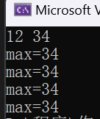
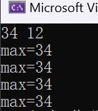
§.基础知识题 - 关系运算、逻辑运算与选择结构
7、条件运算符与条件表达式
A.观察下列程序的运行结果，回答问题并将程序的运行结果截图贴上(如果有错则贴错误信息截图)
#include <iostream>
using namespace std;
int main()
{
int a,b;
cin >> a >> b;
if (a>b)
cout << "max=" << a << endl;
else
cout << "max=" << b << endl;
a > b ? cout << "max=" << a << endl : cout << "max=" << b << endl; //1
cout << "max=" << (a>b?a:b) << endl; //2
printf("max=%d", a>b?a:b); //3
return 0;
}
1、输入12 34，给出运行截图
2、输入34 12，给出运行截图
3、//1 //2 //3这三种条件运算符的使用，
按你的喜欢程度排序为_3 > 2 > 1___

Slide 33
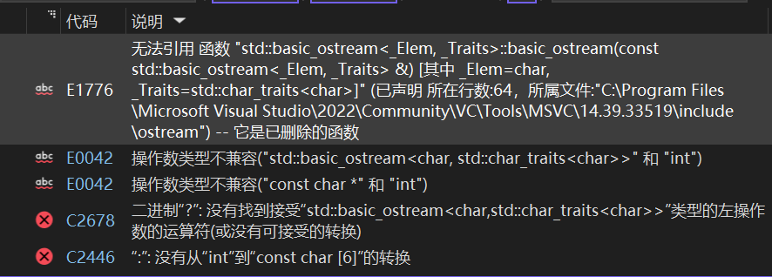
§.基础知识题 - 关系运算、逻辑运算与选择结构
7、条件运算符与条件表达式
B.观察下列程序的运行结果，回答问题并将程序的运行结果截图贴上(如果有错则贴错误信息截图)
#include <iostream>
using namespace std;
int main()
{
int a=1, b=2;
a==1 ? "Hello" : 123; //编译报错
a>b ? cout << a : printf("%d", b); //编译报错
a==1 ? 'A' : 123; //编译正确
return 0;
}
1、给出编译报错的截图
2、条件表达式使用的三句中，前两句报错，最后一
句正确，总结下条件表达式使用时的限制规则
(提示：注意表达式2和表达式3的类型)
答：条件表达式中，表达式1、2、3的类型可以不相同，但是表达式2和表达式3的类型必须相容。（第三句中char型的’A’在参与运算中时会当做整型，与int型的123是相容的，因此编译正确）

Slide 34
§.基础知识题 - 关系运算、逻辑运算与选择结构
此页不要删除，也没有意义，仅仅为了分隔题目

Slide 35
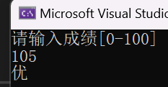
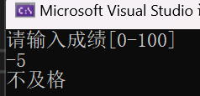
§.基础知识题 - 关系运算、逻辑运算与选择结构
8、switch-case语句
A.观察下列程序的运行结果，回答问题并将程序的运行结果截图贴上(如果有错则贴错误信息截图)
#include <iostream>
using namespace std;
int main()
{
int score;
cout<<"请输入成绩[0-100]"<<endl;
cin >> score;
switch(score/10) {
case 10:
case 9:
cout<<"优"<<endl;
break;
case 8:
cout<<"良"<<endl;
break;
case 7:
cout<<"中"<<endl;
break;
case 6:
cout<<"及格"<<endl;
break;
case 5:
case 4:
case 3:
case 2:
case 1:
case 0:
cout<<"不及格"<<endl;
break;
default:
cout<<"输入错误"<<endl;
break;
}
return 0;
}
程序的期望，是当输入的score在[0..100]时，分段输出"优/良/中/及格/不及格"，
否则输出"输入错误"
1、程序不完全正确，找出不符合期望的两个数据区间并给出运行截图
(不需要改对)
当输入区间为[101...109]和[-9...-1]时不符合期望

Slide 36
§.基础知识题 - 关系运算、逻辑运算与选择结构
8、switch-case语句
B.观察下列程序的运行结果，回答问题并将程序的运行结果截图贴上(如果有错则贴错误信息截图)
#include <iostream>
using namespace std;
int main()
{
const int k=5;
int score;
cout<<"请输入成绩[0-100]"<<endl;
cin >> score;
switch(score/10) {
case 10:
case 9:
cout<<"优"<<endl;
break;
case 6:
cout<<"及格"<<endl;
break;
default:
cout<<"输入错误"<<endl;
break;
case k+2:
cout<<"中"<<endl;
break;
case 8:
cout<<"良"<<endl;
break;
case 5:
case 4:
case 3:
case 2:
case 1:
case 0:
cout<<"不及格"<<endl;
break;
}
return 0;
}
在8.A的基础上
1、将6、8、default的位置进行了交换
2、将7写为常变量+常量形式
验证此程序与8.A的功能是否完全一致
（即：8.A中正确的,此程序中同样正确；8.A错误的，此程序中同样错误）
结论：8.A和8.B____完全一致____(完全一致/不完全一致)
如果不完全一致，给出表现不一致的测试数据的运行截图

Slide 37
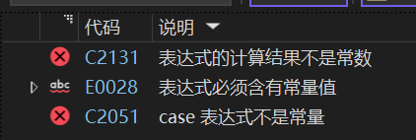
§.基础知识题 - 关系运算、逻辑运算与选择结构
8、switch-case语句
C.观察下列程序的运行结果，回答问题并将程序的运行结果截图贴上(如果有错则贴错误信息截图)
#include <iostream>
using namespace std;
int main()
{
int k=5;
int score;
cout<<"请输入成绩[0-100]"<<endl;
cin >> score;
switch(score/10) {
case 10:
case 9:
cout<<"优"<<endl;
break;
case 6:
cout<<"及格"<<endl;
break;
default:
cout<<"输入错误"<<endl;
break;
case k+2:
cout<<"中"<<endl;
break;
case 8:
cout<<"良"<<endl;
break;
case 5:
case 4:
case 3:
case 2:
case 1:
case 0:
cout<<"不及格"<<endl;
break;
}
return 0;
}
在8.B的基础上，将k从const int改为int
1、给出编译错误的截图
2、解释错误原因
case后面必须跟整型常量，这里k是int型变量，case后面的k+2也是int型变量表达式，会报错。

Slide 38
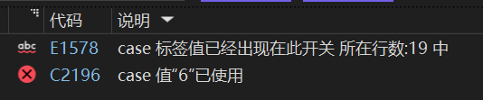
§.基础知识题 - 关系运算、逻辑运算与选择结构
8、switch-case语句
D.观察下列程序的运行结果，回答问题并将程序的运行结果截图贴上(如果有错则贴错误信息截图)
#include <iostream>
using namespace std;
int main()
{
int score;
cout<<"请输入成绩[0-100]"<<endl;
cin >> score;
switch(score/10) {
case 10:
case 9:
cout<<"优"<<endl;
break;
case 8:
cout<<"良"<<endl;
break;
case 7:
cout<<"中"<<endl;
break;
case 6:
case 4+2:
cout<<"及格"<<endl;
break;
case 5:
case 4:
case 3:
case 2:
case 1:
case 0:
cout<<"不及格"<<endl;
break;
default:
cout<<"输入错误"<<endl;
break;
}
return 0;
}
在8.A的基础上，多了一个case 4+2
1、给出编译错误的截图
2、解释错误原因
同一个switch下的case后面跟的整型常量表达式应各不相同。程序中4+2的值为6,
在case后出现了多次，所以报错。

Slide 39
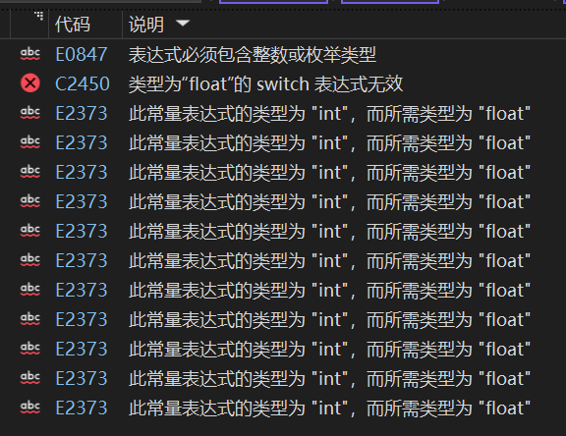
§.基础知识题 - 关系运算、逻辑运算与选择结构
8、switch-case语句
E.观察下列程序的运行结果，回答问题并将程序的运行结果截图贴上(如果有错则贴错误信息截图)
#include <iostream>
using namespace std;
int main()
{
float score;
cout<<"请输入成绩[0-100]"<<endl;
cin >> score;
switch(score/10) {
case 10:
case 9:
cout<<"优"<<endl;
break;
case 8:
cout<<"良"<<endl;
break;
case 7:
cout<<"中"<<endl;
break;
case 6:
cout<<"及格"<<endl;
break;
case 5:
case 4:
case 3:
case 2:
case 1:
case 0:
cout<<"不及格"<<endl;
break;
default:
cout<<"输入错误"<<endl;
break;
}
return 0;
}
在8.A的基础上，将score从int改为float
1、给出编译错误的截图
2、解释错误原因
switch后面必须跟整型表达式，此程序中score为float型，switch(score/10)中的score/10也是float型，不符合语法规则。

Slide 40
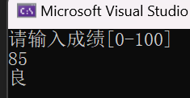
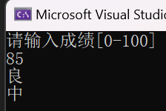
§.基础知识题 - 关系运算、逻辑运算与选择结构
8、switch-case语句
F.观察下列程序的运行结果，回答问题并将程序的运行结果截图贴上(如果有错则贴错误信息截图)
#include <iostream>
using namespace std;
int main()
{
int score;
cout<<"请输入成绩[0-100]"<<endl;
cin >> score;
switch(score/10) {
case 10:
case 9:
cout<<"优"<<endl;
break;
case 8:
cout<<"良"<<endl;
case 7:
cout<<"中"<<endl;
break;
case 6:
cout<<"及格"<<endl;
break;
case 5:
case 4:
case 3:
case 2:
case 1:
case 0:
cout<<"不及格"<<endl;
break;
default:
cout<<"输入错误"<<endl;
break;
}
return 0;
}
在8.A的基础上，删除case 8后面的break
1、给出与8.A运行结果不一致的测试数据即截图
2、解释break的作用
break的作用是终止当前的switch语句，并跳出switch语句，继续执行下面的语句。
（8.A程序）
（本题程序）

Slide 41
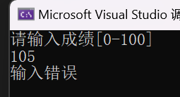
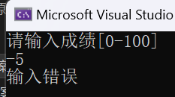
§.基础知识题 - 关系运算、逻辑运算与选择结构
8、switch-case语句
G.观察下列程序的运行结果，回答问题并将程序的运行结果截图贴上(如果有错则贴错误信息截图)
#include <iostream>
using namespace std;
int main()
{
int score;
cout<<"请输入成绩[0-100]"<<endl;
cin >> score;
if (score>100 || score<0)
cout<<"输入错误"<<endl;
else {
switch(score/10) {
case 10:
case 9:
cout<<"优"<<endl;
break;
case 8:
cout<<"良"<<endl;
break;
case 7:
cout<<"中"<<endl;
break;
case 6:
cout<<"及格"<<endl;
break;
case 5:
case 4:
case 3:
case 2:
case 1:
case 0:
cout<<"不及格"<<endl;
break;
default:
cout<<"输入错误"<<endl;
break;
}
return 0;
}
程序同8.A，将其改正确，即所有[0..100]之外的数据均给出"输入错误"即可
改的程序如左所示

Slide 42
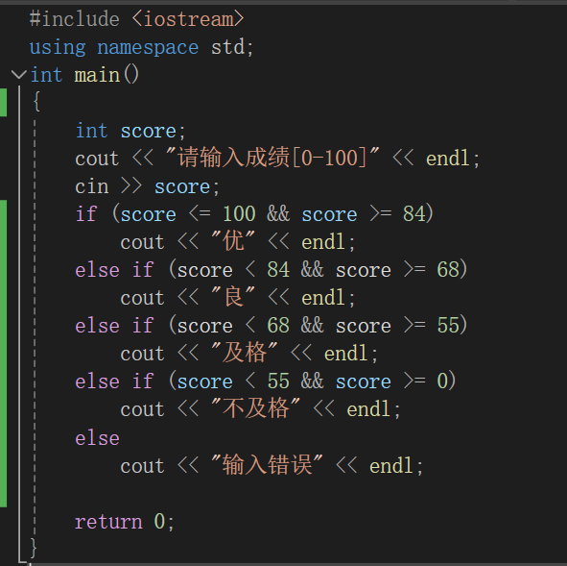
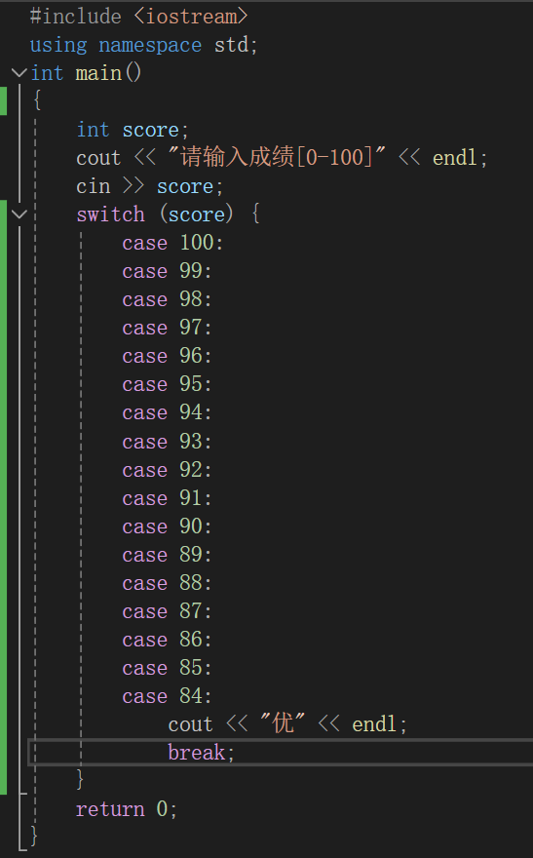
§.基础知识题 - 关系运算、逻辑运算与选择结构
8、switch-case语句
H.思考
如果将成绩区间对应为：[84-100] - 优
[68-84) - 良
[55-68) - 及格
[0-55) - 不及格
1、用if-else语句完成该程序并贴图 2、如果用switch语句，该如何实现？
良、及格和不及格同理，
共需要101个case

Slide 43
如果将成绩区间对应为：[84-100] - 优
[68-84) - 良
[55-68) - 及格
[0-55) - 不及格
3、如果学生成绩带小数点，即"xx.5"形式，能用if语句吗？能用switch语句吗？请解释原因
可以用if语句，不能用switch语句。switch语句中必须使用整型表达式，不能使用浮点型，而if语句没有此限制。
4、总结switch语句使用时的注意事项
1、表达式的最终取值必须为整型
2、case后的各整型常量表达式的值应各不相同
3、各语句序列的最后一句应是break；
4、switch（**）括号中表达式不用加分号
5、switch-case语句能完全取代if-else吗？
不能，switch-case语句只能使用整型数据，而if-else可以用多种类型的数据。同时if-else语句可以处理更复杂的逻辑，比如本题中用if-else语句会更简洁清晰。
需要文字描述的地方，尽可能用简单的文字描述清楚即可，不需要卷字数

Slide 44
§.基础知识题 - 关系运算、逻辑运算与选择结构
此页不要删除，也没有意义，仅仅为了分隔题目

